Slide 1
Hagrid
Projekt von Berkay, Jonas, David, Max, Luca und Thomas

Slide 2
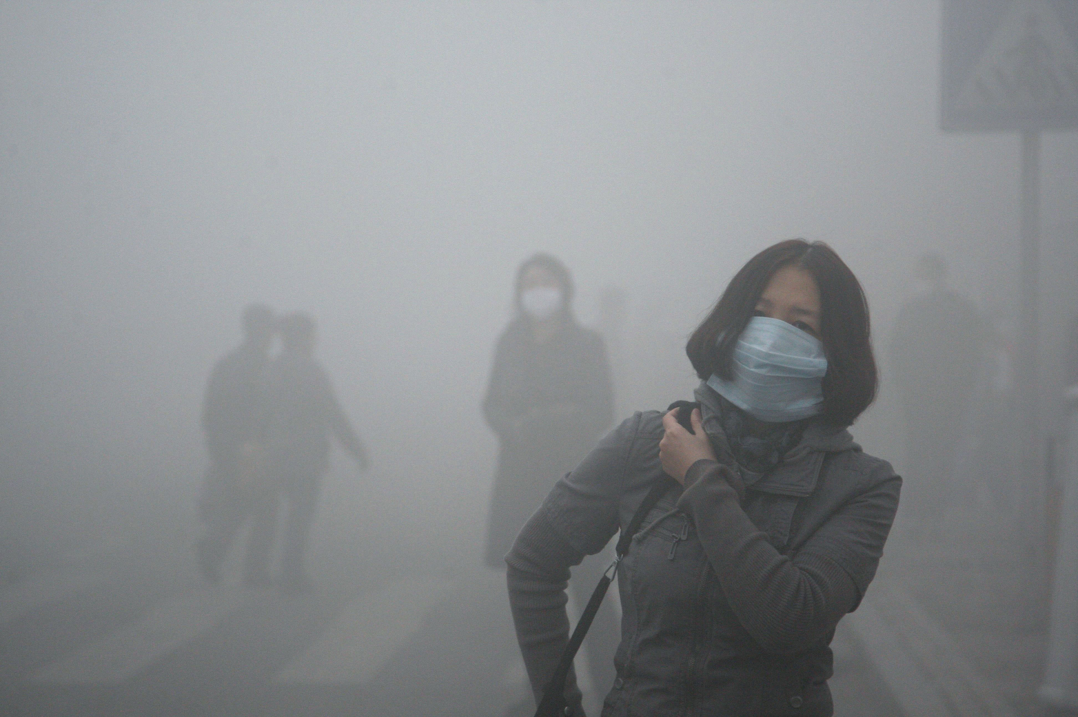
https://www.emaze.com/@ACCCFQZL/China-Smog

